Slide 1
עסקאות אחרונות –אשראי ותשתיות

Slide 2


קרן התשתיות IV Stonepeak Infrastructure
קרן תשתיות, המבצעת השקעות מסוג +Core (מעורבות והשבחת הנכס) במגוון ענפי תשתיות
בעיקר בצפון אמריקה.
תחומי השקעה: תובלה ולוגיסטיקה, חשמל ו-Utilities , מידסטרים באנרגיה,
תשתיות תקשורת, ותשתיות מים.
מנהלים נכסיםAUM) ) בהיקף 39.4 מיליארד $ (30.6.2021) במעל ל- 30 עסקאות.
רציונל ההשקעה: חשיפה לסקטורים מגוונים בעולם התשתיות, בעסקאות מורכבות, בעזרת גוף מקצועי בעל יכול מוכחת של השאת ערך בנכסי תשתיות, וביצוע עסקאות Co-Invest לצד הקרן
תשואת מטרה - IRR: 15% ברוטו, 12% נטו; Yield- 4-6%
מנורה התחייבה לסכום של 60.5 מיליון $, הקרן גייסה כ- 12 מיליארד $

Slide 3
רכישת תחנת כח חגית
רכישת תחנת הכח "חגית" מאת חברת חשמל, בתהליך מכרזי, לצד אדלטק, קרן קיסטון ושיכון ובינוי.
מדובר בעסקה המשלבת השקעת אקוויטי והעמדת חוב.
התחנה הינה תחנה פעילה עם רישיונות ל-15 שנה אשר מוכרת חשמל וזמינות למנהל המערכת, עם רגולציה מוסדרת ויתרון תחרותי בשוק.
מדובר על נכס משמעותי במשק החשמל הישראלי הן בראיה קצרת טווח והן בהסתכלות שנים קדימה עם אפשרויות לאפסייד. מדובר בנכס אסטרטגי לקבוצה בשל ההחזקה הקיימת בתחנת הכוח רמת חובב אשר מאפשר השאת תשואה לקבוצה הן בתחנת חגית והן בתחנת רמת חובב.
תשואה צפויה: IRR אקוויטי- 7-9% צמוד עם הגנת תשואה; חוב מזנין – מרווח של 5.8%-6.8%
חלק מנורה: אקוויטי בסך של 63 מיליון ₪, חוב מזנין- 51 מ' ₪. היקף העסקה כ- 1.6 מיליארד ש"ח

Slide 4

הלוואה ל- איסתא נכסים בע"מ
בחודש אוקטובר 2021 הועמד אשראי בסך 100 מש"ח ומסגרת זמינה לשנה לטובת העמדת הלוואה נוספת בהיקף של 50 מ' ₪.
האשראי מובטח בערבות של חברת האם איסתא ליינס (חברה ציבורית) ובשעבוד שלילי.
ההלוואה בריבית ששיקפה ביום העמדת האשראי מרווח של 3.3% מעל אג"ח ממשלתית צמודה.
איסתא נכסים עוסקת בתחומי נדל"ן מניב, יזום, פיתוח, השכרה וניהול שטחים למשרדים, לתעשייה, ללוגיסטיקה, מרכזי מסחר ומגורים.

Slide 5
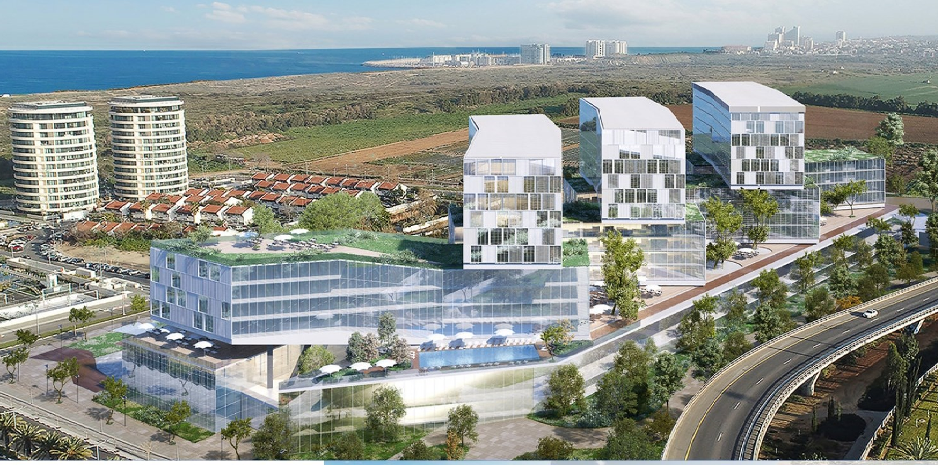
הלוואה למימון הקמת פרויקט WIX
בחודש דצמבר 2021 הועמד אשראי בסך 500 מיליון ₪ - רכישת חוב קיים מבנק הפועלים והשתתפות בקונסורציום המהווה חלק ממימון הקמת פארק משרדים הידוע כפרויקט "קמפוס WIX" (על מחלף גלילות)
ההלוואה מובטחת בשעבוד נכס נדל"ן מניב בהקמה (פארק משרדים) וקרקע למגדל סמוך ב- LTV של עד כ- 60%.
מדובר בהלוואת הקמה לתקופה של שנתיים.
ריבית ההלוואה 0.4% + P (משקף מרווח של 1.9% מעל ריבית בנק ישראל)

Slide 6

עסקאות אחרונות – נדל"ן

Slide 7
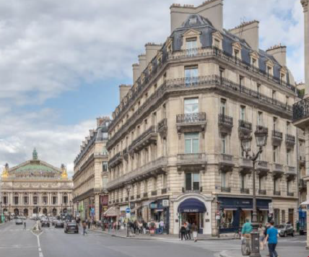
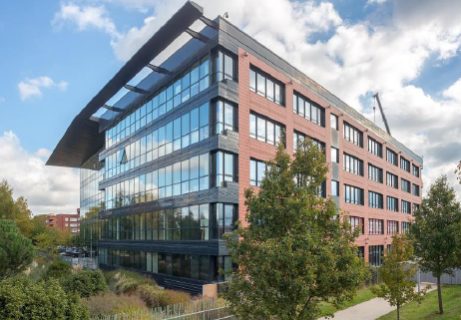
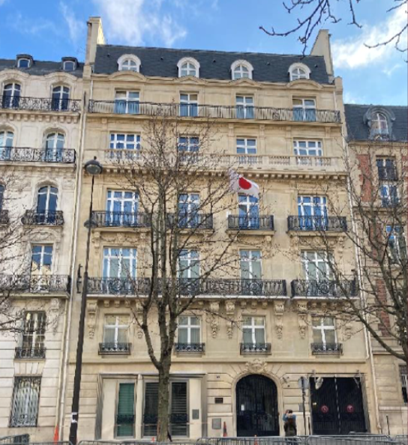
קרן Red Tree Capital – נדל"ן בצרפת
Red Tree Capitalהינו גוף המתמחה בהשקעות נדל"ן באסטרטגיית Value-Add בצרפת ובפריז בפרט.
לצוות ההנהלה ניסיון ארוך שנים בשוק הצרפתי, רשת קשרים ענפה עם גופי נדל"ן שונים המאפשרת לאתר הזדמנויות השקעה אטרקטיביותOff-Market , לאכלס בדיירים ולייצר ערך נדל"ני רב.
עד כה נרכשו בקרן חמישה נכסים בשווי של כ- 443 מיליון אירו אשר חלקם כבר בתהליך ביצוע תכנית עסקית.
יעד התשואה בקרן הינו כ- 14% IRR נטו.
מנורה התחיבה להשקיע 45 מיליון אירו.

Slide 8
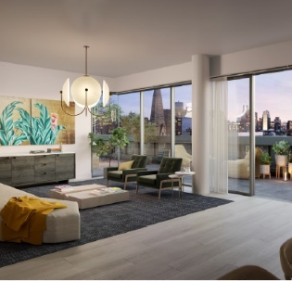
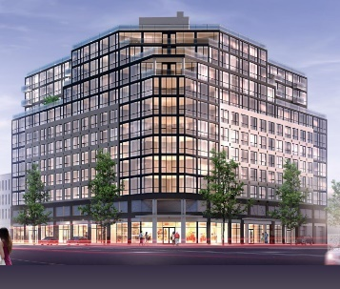
קרן Be-Aviv – חוב לנדל"ן במטרופולין ניו יורק
קרן Be-Aviv עוסקת במתן הלוואות מגובות נדל"ן במטרופולין ניו יורק.
פעילות הקרן מתמקדת במתן הלוואות Senior ו- Mezzanine לצורך גישור ל-Multifamily , מלאי לדירות, קרקע, בניה, Distress ו-Non Preforming Loans.
חברת Be-Aviv הינה בבעלות קבוצת אביב ומנהלת פעילות מקומית בארה"ב בתחום הפיתוח ומתן חוב למגורים בניו יורק.
היקף הגיוס הצפוי בקרן הינו כ- 150 מיליון דולר לרכישת נכסים כאשר המנהל ישקיע כ- 10 מיליון $.
מנורה התחייבה להשקעה של 49 מיליון דולר ותהווה משקיע עוגן עם תנאי השקעה מועדפים.
יעד התשואה ברוטו של הקרן הינו כ- 11% – 14% IRR.

Slide 9
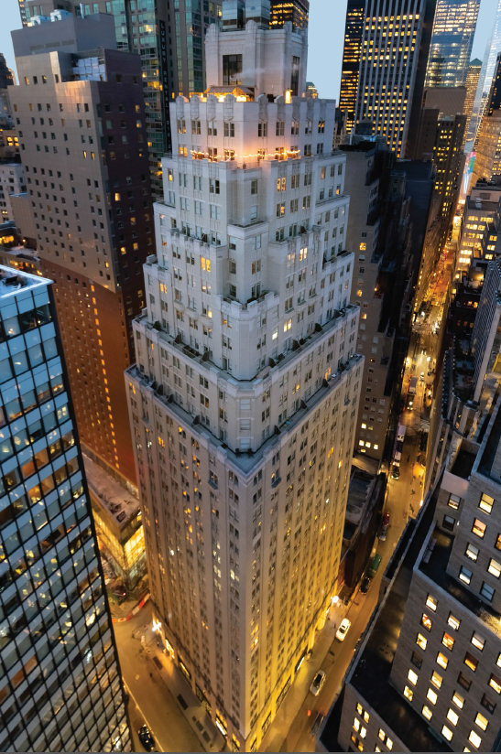
עסקת מולטיפמילי בניו יורק- 116 John Street
נכס מגורים בין 35 קומות הממוקם באזור הדאוןטאון מנהטן ונרכש בעסקת off-market.
הנכס כולל 416 יח"ד (בשוק חופשי ללא פיקוח רגולטורי) הפרוסות ע"פ כ- 260 אלף Sqft ונמצא נכון להיום בשיעור תפוסה של כ- 99%. 44% מהיח"ד מושכרות לחברת Sonderהמפעילה יח"ד להשכרה לטווח קצר. הסכם השכירות הינו ל-8 שנים עם אופציית הארכה ל-5 שנים נוספות.
הנכס נרכש תמורת 247.5 מיליון $ המשקף Cap rate של 4% אשר צפוי לעלות לכ-5.5% לאחר סיום שיפוץ היחידות, השטחים הציבוריים ומהלך להתייעלות תפעולית.
מנורה (וכן קבוצת כלל) השקיעה בעסקה סכום של כ-38 מיליון $ המשקף אחזקה של 42.5%.
העסקה תעשה בשיתוף עם חברת סילברסטין, שתשמש כשותף המנהל, אשר לה ולמנורה ניסיון משותף טוב ורב שנים. סילברסטין השקיעה בעסקה 15% מהאקוויטי.

Slide 10
קרן חוב למתן הלוואות נדל"ן בארה"ב סילברסטין
הקרן עוסקת במתן הלוואות מגובות נדל"ן אשר ממוקם בערים מרכזיות בארה"ב.
הקרן תתרכז בהשקעות חוב נחות (מזנין) בעיקר וכן חוב בכיר למגוון סוגי נכסי נדל"ן (משרדים, מגורים, עירוב שימושים, תעשייה, מסחר ועוד).
חברת סילברסטין הינה אחת מחברות הנדל"ן הפרטיות הגדולות ביותר בארה"ב, המנהלת כיום נכסים בשווי של כ-10 מיליארד $.
החברה פעילה בתחום החוב ב-3 השנים האחרונות וביצעה 8 עסקאות בהיקף של כ-2 מיליארד $. ה-IRR ברוטו הממוצע הצפוי של עסקאות אלו עומד על כ- 15%.
היקף הקרן צפוי לעמוד על כ-2 מיליארד דולר שצפוי לכלול את הגופים הבאים: GIC (קרן ההשקעות של סינגפור) כ-800 מ' דולר, CPPIB (קרן הפנסיה הגדולה ביותר בקנדה) כ-800 מ' דולר, סילברסטין (80 מ' דולר), הפניקס (140 מ' דולר), כלל (90 מ' דולר) ומנורה (90 מ' דולר). תנאי ההשקעה (דמי ההצלחה ודמי ניהול) זהים לכלל המשקיעים בקרן.
יעד תשואת IRR ברוטו: 10% ומעלה.

Slide 11
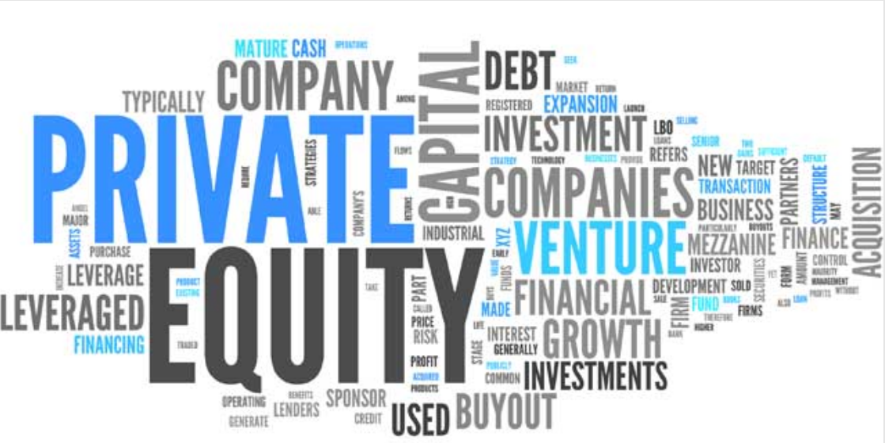
עסקאות אחרונות –קרנות השקעה

Slide 12
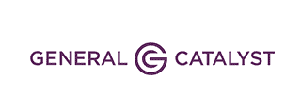
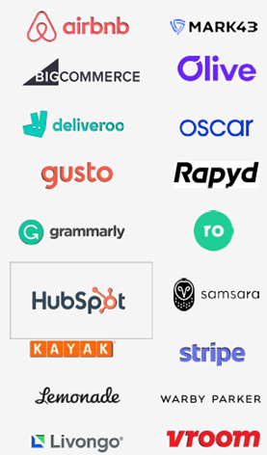
קרנות השקעה
השקעה בקרן General Catalyst XI
General Catalyst הינה קרן הון סיכון מהמובילות בעולם.
הקרן משקיעה בחברות טכנולוגיה מהשלבים המוקדמים ועד להנפקה.
הקרן השקיעה במעל 480 חברות, כאשר כ-50 מתוכן מוגדרות כחדי קרן.
לקרן צוות ותיק ומנוסה המונה כ-100 עובדים.
יעד הגיוס לקרן השמינית הינו 8.5 מיליארד דולר.
הקרן ביצעה מספר השקעות בישראל בין היתר בחברות: Lemonade, Rapyd, Fundbox , melio
במהלך השנה האחרונה הקרן חילקה למשקיעים מעל ל-1.5 מיליארד $.
הקרן מציגה מכפיל השקעה (TVPI) ממוצע של כ- 3Xנטו למשקיעים בכל הקרנות.
קבוצת מנורה מבטחים התחייבה להשקיע בקרן 50 מיליון $

Slide 13
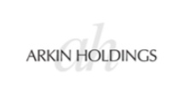
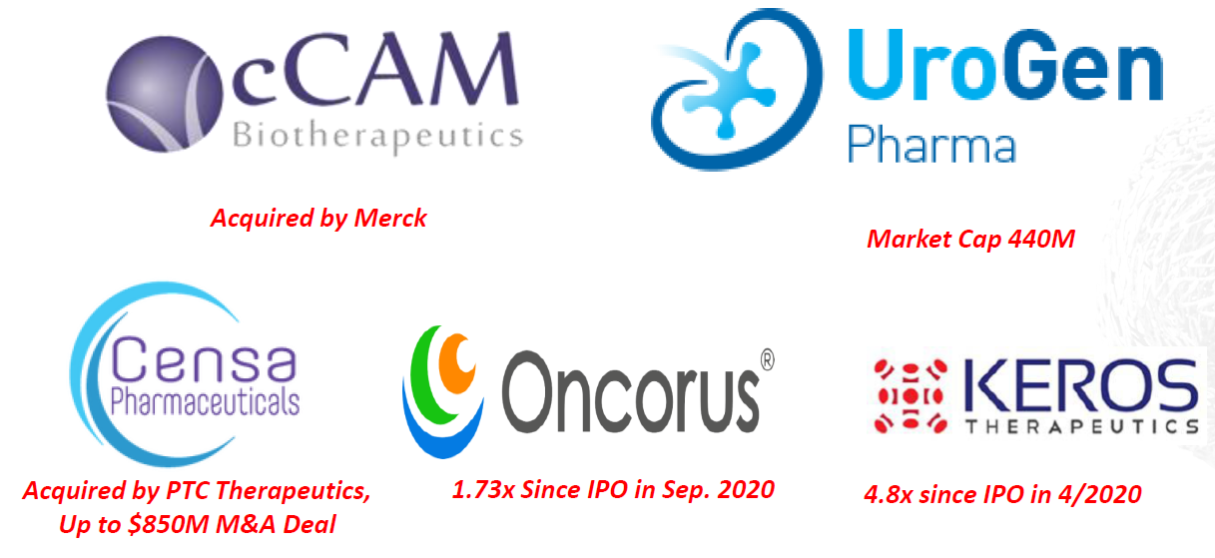
קרנות השקעה
השקעה בקרןArkin Bio Capital
Arkin Bio Capital הינה קרן השקעות המתמחה בחברות פארמה בשלב טרום הנפקה (Pre- IPO ).
לקבוצת Arkin Holdings מספר פעילויות עסקיות שונות, הקבוצה מנהלת נכסים בהיקף של למעלה מ- 1.5 מיליארד $
הקרן הראשונה בשלבים מוקדמים מציגה Net IRR של כ- 50% ומכפיל של כ- 3X.
הקרן מנוהלת ע"י מורי ארקין, ד"ר פיני אורבך וד"ר אלון לזרוס.
מנהלי הקרן זיהו הזדמנות השקעה בחברות תרופות בשלבים מאוחרים לפני הנפקה.
הקרן הינה בהיקף של 270 מיליון $.
קבוצת מנורה מבטחים התחייבה להשקיע בקרן 40 מיליון $

Slide 14
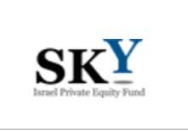
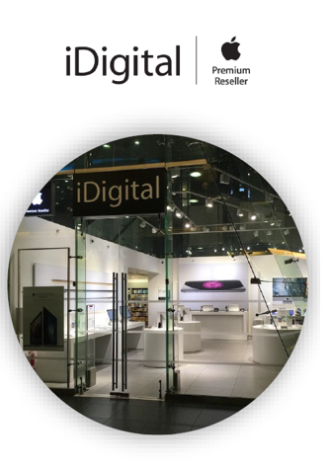
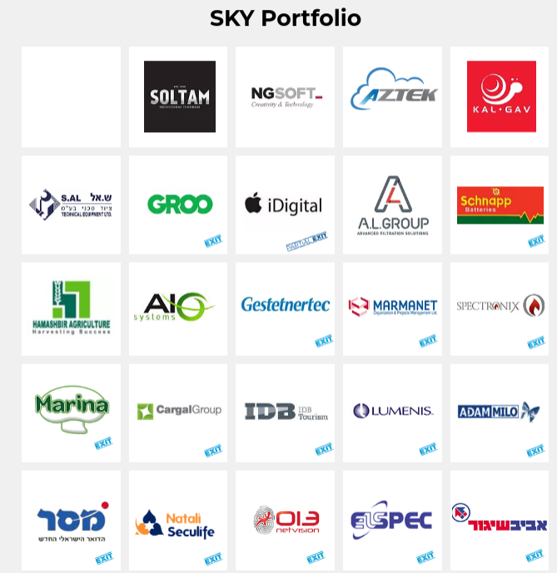
קרנות השקעה
השקעה בקרן SKY IV
קרן סקיי הינה קרן השקעות המתמחה בהשקעה בחברות ישראליות בוגרות במגוון רחב של תחומים לרבות מסחר, תעשיה, טכנולוגיה ושירותים.
הקרן הוקמה על ידי צבי יוכמן וניר דגן בשנת 2005.
לקרן סקיי 3 קרנות בהיקף כולל של כ- 450 מיליון $.
קבוצת מנורה מבטחים התחייבה להשקיע כ-39 מיליון דולר בקרנות הקודמות.
קרן סקיי השקיעה עד היום ב- 24 חברות, מתוכן 14 מומשו.
הקרן השלישית מציגה עד כה Net IRR של כ-40% ומכפיל נטו של כ-1.7.
סקיי מגייסים את הקרן הרביעית בהיקף צפוי של כ- 350 מיליון $.
קבוצת מנורה מבטחים התחייבה להשקיע בקרן 40 מיליון $

Slide 15
עסקאות אחרונות -אקויטי לא סחיר

Slide 16

Fabric
החברה המפתחת טכנולוגיה שמשלבת בין רובוטיקה לבינה מלאכותית לתחום המרכזים הלוגיסטיים, בכדי לאפשר לקמעונאים לספק משלוחים בטווחי זמן קצרים על פי דרישה ללקוחות, תוך כדי שמירה על רווחיות
החברה מפעילה כבר מספר מרכזים לוגיסטיים מקומיים, ומשרתת לקוחות כגון Fresh Direct, Loreal, סופרפארם ורמי לוי
לחברה חוזים בהיקפים של מעל 2 מיליארד דולר עם ענקיות קמעונאות כגון Walmart ו-Instacart
בין משקיעי החברה קרנות מהמובילות בעולם כגון Innovation Endevors, Corner, Aleph, CPPIB, Temasek ועוד.
סה"כ השקעה 25 מ' דולר.

Slide 17

Future Meat
החברה פועלת בתחום הבשר המתורבת (בשר המגודל במעבדה לצרכי מאכל). החברה מפתחת פלטפורמה ביולוגית-טכנולוגית, אשר תאפשר לה לייצר ולשווק בשר "מתורבת", בצורה יעילה, חסכונית, וכלכלית מבחינה מסחרית, בתהליך שאינו דורש גידול בעלי חיים במשק חקלאי והריגתם.
מדובר בהשקעת המשך, לאחר השקעה שבוצעה בתחילת 2021, ושוערכה בכ-5.75x.
החברה נחשבת לחברה המתקדמת והמובילה בעולם בתחום הבשר המתורבת, כאשר היא הקימה פס ייצור פועל ומוכח, לצד קיטון דרמטי בעלויות הייצור, שהינו המרכיב המאתגר ביותר בעולם זה
בין משקיעי החברה ניתן למצוא חברות בשר ומזון מובילות בעולם (Tyson, ADM), קרנות הון סיכון מובחרות ומתמחות (Hedosophia, S2G) ואחרים
סה"כ השקעה 30 מ' דולר

Slide 18
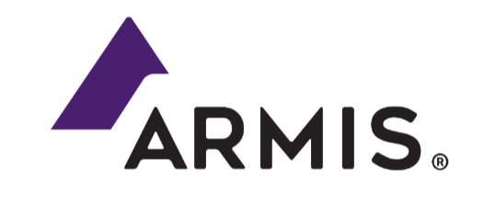
Armis
Armis הינה חברה סייבר המתמחה בניהול ואבטחה של התקני IoT, IT ו-OT מנוהלים ולא מנוהלים
החברה פיתחה פלטפורמת אבטחה למכשירים מחוברים (IoT ו-IIoT) ברשתות הארגוניות (משולב IT ו-OT). המערכת מספקת הגנה על כל המכשירים הארגון, ממכשירים מסורתיים כמו מחשבים ניידים וסמארטפונים ועד מכשירים לא מנוהלים כטלוויזיות חכמות, מצלמות רשת, מדפסות, ועוד
לחברה מאות לקוחות, אשר למעלה מ-30 מהם חברות Fortune 100
משקיעי החברה המשמעותיים הינם קרן Insight ו-CapitalG (Google)
העסקה בוצעה לצד קרן OEP, עם הגנות רבות
סה"כ השקעה 21 מ' דולר

Slide 19
עסקאות אחרונות -אקויטי סחיר

Slide 20
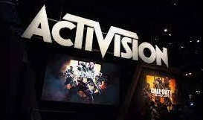
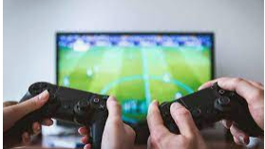
מיקרוסופט רוכשת את אקטיויזן
מנורה השקיעה בחברת הגיימינג אקטיויזן סך של כ 115 מיליון דולר לפני כחצי שנה.
לאחרונה מיקרוסופט הודיעה על רכישת החברה במחיר של 95 דולר ששיקף פרמיה של כ 45% על המחיר האחרון בשוק.
הרכישה של מיקרוסופט שהיא יצרנית קונסולות האקס בוקס מכניסה אותה לתחום התוכן של עולם הגיימינג והופכת אותה לאחת השחקניות הגדולות בעולם.
הרכישה הנ"ל צריכה לקבל אישורים ולכן עדיין אינה סופית.

Slide 21

רכישת חלקה של קרן תש"י בחברת ורידיס
מנורה רכשה מקרן תש"י לקראת סוף דצמבר מניות בחברת ורידיס בסך של 150 מיליון ₪.
לאחר הרכישה מחזיקה מנורה 9% בחברה.
חברת ורידיס הינה חברה מתחום התשתיות המתמחה במחזור פסולת והטמנתה, כמו כן, לחברה אחזקה בתחנת הכח הפרטית רותם ובמתקן ההתפלה VID באשקלון. שוויה של החברה עומד היום על מעל ל 4 מיליארד ₪.
מנורה רואה בהשקעה זו השקעה אסטרטגית כפלטפורמה איכותית להשקעות בתחום איכות הסביבה והתשתיות.
מנורה מורווחת על העסקה נכון להיום (ובשוק יורד) כ 10%.

Slide 22
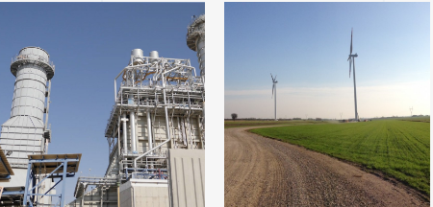
השקעה בקרן התשתיות הסחירה קיסטון
מנורה הייתה משקיע עוגן בהנפקת מניות קיסטון עם רכישה של 80 מיליון ₪ והפכה בעקבות כך לבעלת ענין עם אחזקה של 8.6%.
קרן קיסטון בניהולם של גיל דויטש ואהרון בירם הינה קרן תשתיות עם חשיפה מפוזרת לענפי התשתיות כגון תחנות כח, מתקני התפלה, מערכת סיבים אופטיים, אנרגיה מתחדשת וכיו"ב.
השקעה זו משתלבת עם האסטרטגיה לגדול בתחום התשתיות ואיכות הסביבה.

